Slide 1
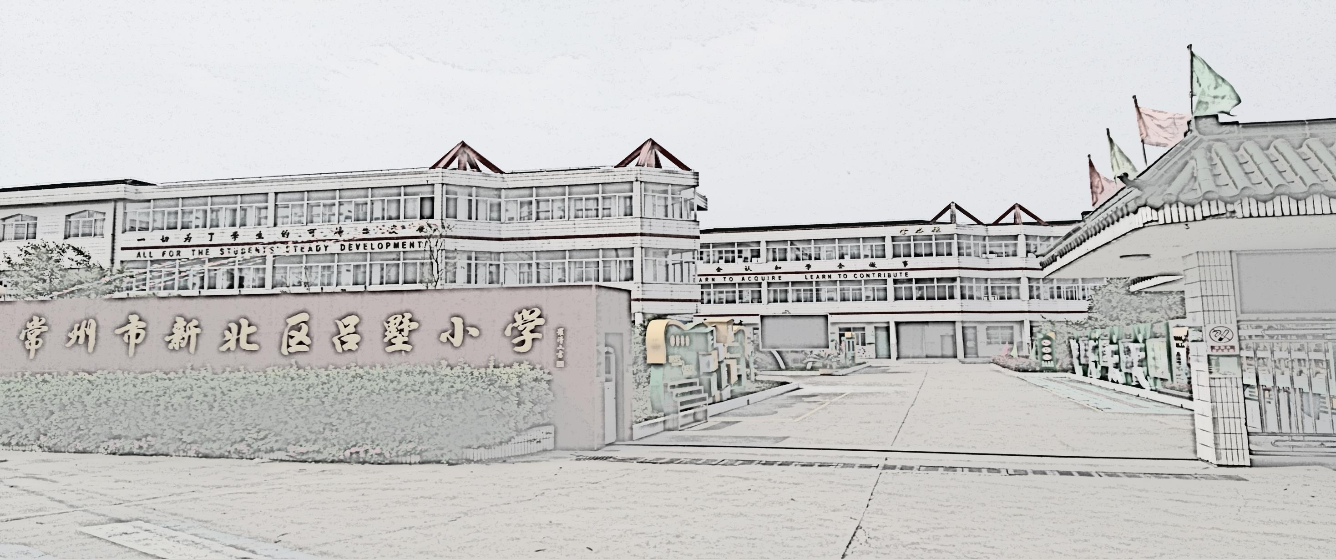
新北区吕墅小学
基于交互式一体机的
小学课堂教学转型研究
二零一六年十一月十八日

Slide 2
一、课题研究背景
（一）国内外交互式一体机应用研究现状
文献研究可以发现，交互式一体机在影响教师课堂教学行为方面，教师使用交互式一体机要经历三个阶段（1）教学的辅助工具阶段：这个阶段教师虽然使用交互式一体机，但仅仅是用于展示，把它作为课程的一种视觉上的辅助作用，而没有作为学生概念发展的整合性策略。在这个阶段，教师是教室中的焦点，采用传统的教学方法，学生除了回答老师的问题，或者遵循传统的任务，很少对课堂贡献什么。（2）交互阶段：这个阶段的教师已经将交互式一体机作为课程的整合元素，通过语言的、视觉的以及美学的刺激，给学生提供挑战，促进他们的思维。交互式一体机成为学生注意的焦点，同时它往往用于展示、发展和测试那些分立的概念。（3）增强交互阶段：这个阶段教师可以很好地使用技术，提供各种机会使得学生以个体、同伴或者小组的方式对交互式一体机上提供的刺激做出响应。

Slide 3
一、课题研究背景
（二）研究的价值
上述研究虽然为我国推广应用交互式一体机奠定了基础，但对于如何在各个学科中有效运用交互式一体机技术，仍需要进行长期深入的教学实践以及全面系统的理论研究。
因此我们认为通过基于交互式一体机的小学课堂教学转型研究可以弥补目前国内外研究的缺陷，可以为正在和准备将交互式一体机技术引入课堂教学的学校，在充分发挥新技术的教育优势，突破传统教学模式进行课堂教学转型，满足教育需求、提高教学质量等方面提供理论依据、实践指导和资源共享。

Slide 4
二、基本概念的定义与界定
1、交互式一体机：
交互式一体机是指以电子感应屏板或高清液晶屏为显示和操作平台，具备手写识别、触摸操作、同步交互、屏幕录像、多媒体播放等功能，融合高清显示、人机交互、多媒体信息处理和网络传输等多项技术的新型多媒体互动教学终端，从显示方式来区分，可以分为白板一体机和液晶一体机。它能方便广大教师轻松自如地开展多媒体教学，丰富教学手段，拓展教学表现形式，让常态课堂教学动感起来，激发学生学习兴趣与互动参与，提升课堂教学的质量与效率。

Slide 5
二、基本概念的定义与界定
2、课堂教学转型：
课堂教学转型是指以教师、教科书为中心向以学生为中心的转变——以学定教。具体来讲有以下转变：1、以学科体系为线索的课堂教学设计逻辑结构向着以学生为线索的逻辑结构发生转变。2、教师教学的出发点和着力点开始从教师如何“教”转变为学生如何“学”。3、标准化的学生培养模式正向着注重因材施教、开发学生多元智能、为学生提供多样化的课程和个别化教学发生转变。

Slide 6
三、课题研究目标
1、通过对交互式一体机功能的比较分析，形成便于各学科教学使用的共性策略。
2、改革教学设计的流程，初步探索基于交互式一体机的课堂教学转型的方法、途径，重建交互式一体机环境下的新型课堂结构，形成各学科新的更有效的教学策略和教学模式。
3、初步尝试构建基于交互式一体机的课堂教学评价体系，同时开发积累不同学科的交互式一体机教学资源。
4、转变教师的教学理念与行为，让教师拥有交往互动的教学理念，成为反思型及创新型教师。
5、促进学生在交互式一体机环境下学习效率和质量得到提升。

Slide 7
四、课题研究内容
1、交互式一体机的教学功能和使用策略的文献研究。
从教学应用角度出发，梳理归类交互式一体机的技术功能，总结交互式一体机的教学优势，分析交互技术功能应用的有效教学策略，以期对交互式一体机的使用者有所启迪。
2、交互式一体机应用的案例研究。
对校内外典型的交互式一体机应用的课堂教学案例进行分析研究，提炼出有利于我们教学需要的使用方法和策略。
3、基于交互式一体机的教学设计的研究。
交互式一体机作为一种新的教学媒体与技术，具有技术集成、资源整合、便于交互、亲近师生等多种优势。因此，课题组要探索基于交互式一体机技术优势的学科教学设计的基本策略，努力把交互式一体机的教学功能融合进教学设计之中。

Slide 8
四、课题研究内容
4、基于交互式一体机的教学结构的重构研究。
根据不同学科的特点，研究在课堂教学中选择适当的交互式一体机功能丰富教学情境的创设、学生之间的协作交流、反馈评价等过程，支持学生的自主探究学习活动，改善其学习方式。基本教学结构如下：自主探究新知——多向协作讨论——动态生成展示——多元互动评价。
5、基于交互式一体机的教学策略研究。
研究依据不同学科教学的目标、内容、学习重难点，依据学生的学习需要，运用交互式一体机教学的有效教学策略，提高课堂教学效率，实现课堂转型。
6、基于交互式一体机的教学评价研究。
新技术的运用需要新的评价标准来凸显教学的创新。因此，本研究将运用研究获得的基于交互式一体机的教学设计基本原则，发展出基于交互式一体机的有效课堂教学的评价标准，并在教学实践中检验和完善。

Slide 9
四、课题研究内容
7、交互式一体机教学资源的建设研究。
充分发挥交互式一体机的技术优势，重构新型的课堂教学，离不开教学资源的支持。课题组将在研究中开发积累辅助交互教学的教学资源，以期为基于交互式一体机的课堂教学提供实施基础。

Slide 10
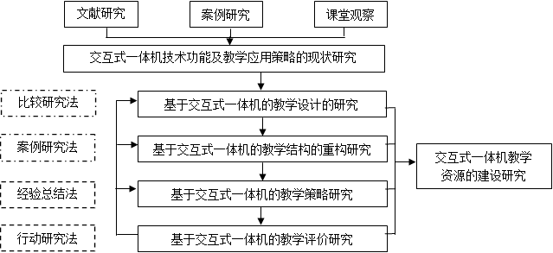
五、课题研究方法

Slide 11
六、课题研究步骤
1、准备阶段（2016.4 ——2016.5 ）
（1）申报子课题，成立课题研究小组，召开骨干教师会议，商讨课题研究方案。
（2）召开课题研究方案可行性论证会。
（3）组织教师学习相关理论。
2、实验阶段（ 2016.5——2017.6）
（1）确定各子课题研究方案，明确研究内容
（2）制定研究计划，开展研究活动，收集研究资料。
（3）具体安排：
第一轮研究：（2016.5 ——2016.9 ）初步形成优化途径和教学策略，完善研究方案
第二轮研究：（ 2016.9——2017.10 ）进行交互式一体机新的教学方法的可行性研究，并与传统教学方法进行对比研究，邀请专家进行中期评估。
第三轮研究：（ 2017.10——2018.9 ）验证研究：反思改进教学方法，在实践中完善。
3、总结阶段（ 2018.9——2018.12 ） 整理研究资料，撰写研究报告、论文等，召开结题现场会。

Slide 12
七、预期研究成果
1、课题研究报告
2、课题组论文集
3、课题组案例集
4、交互式一体机教学资源库。

Slide 13
新北区吕墅小学
请输入您要的文字
敬请指导！

